Slide 1
ООП, ФП и еще куча
каких то скучных слов
Полянский Виталий
2020

Slide 2
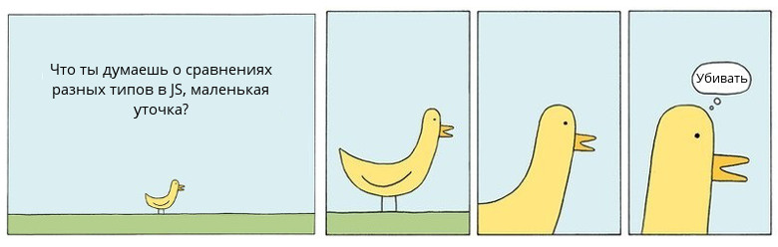
JavaScript для собеседований

Slide 3
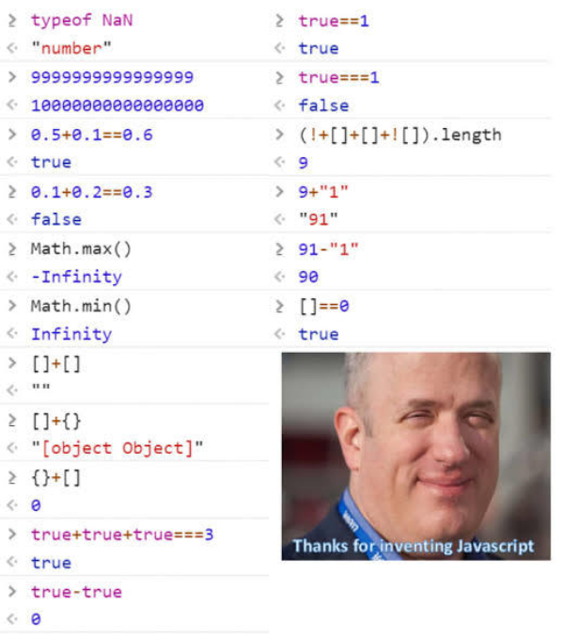
То что спрашивают на собеседовании.

Slide 4
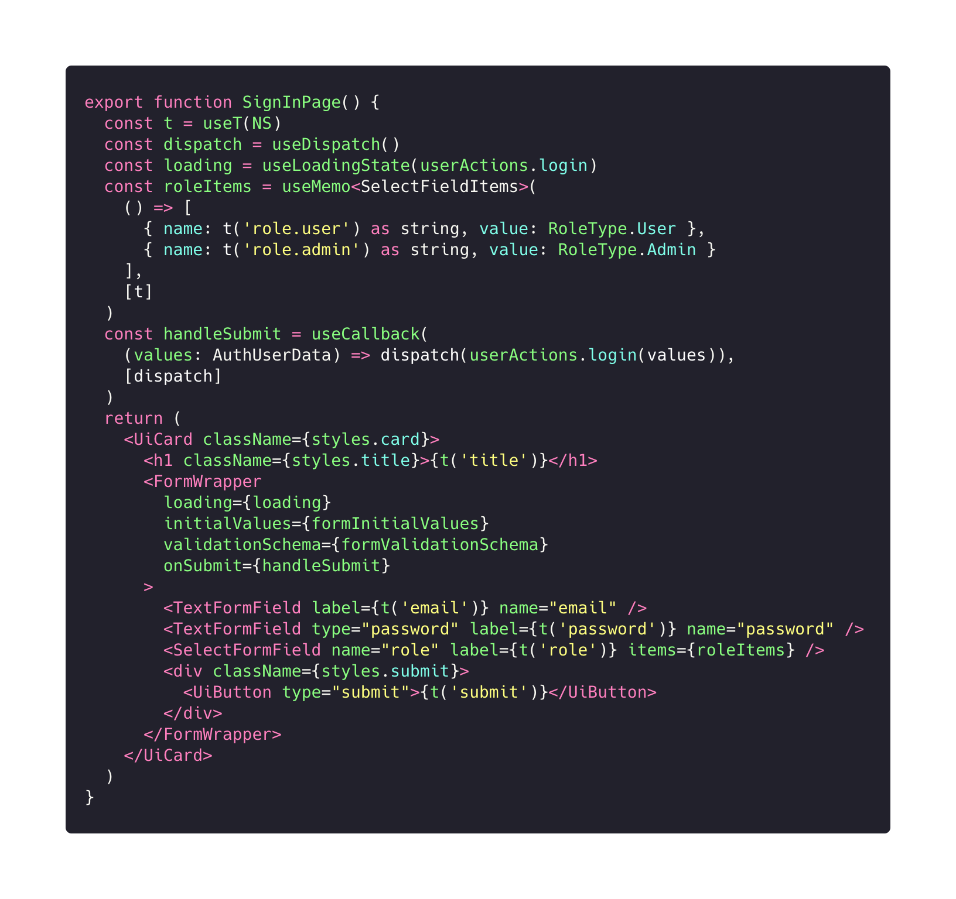
То чем занимаешься каждый день.

